Slide 1
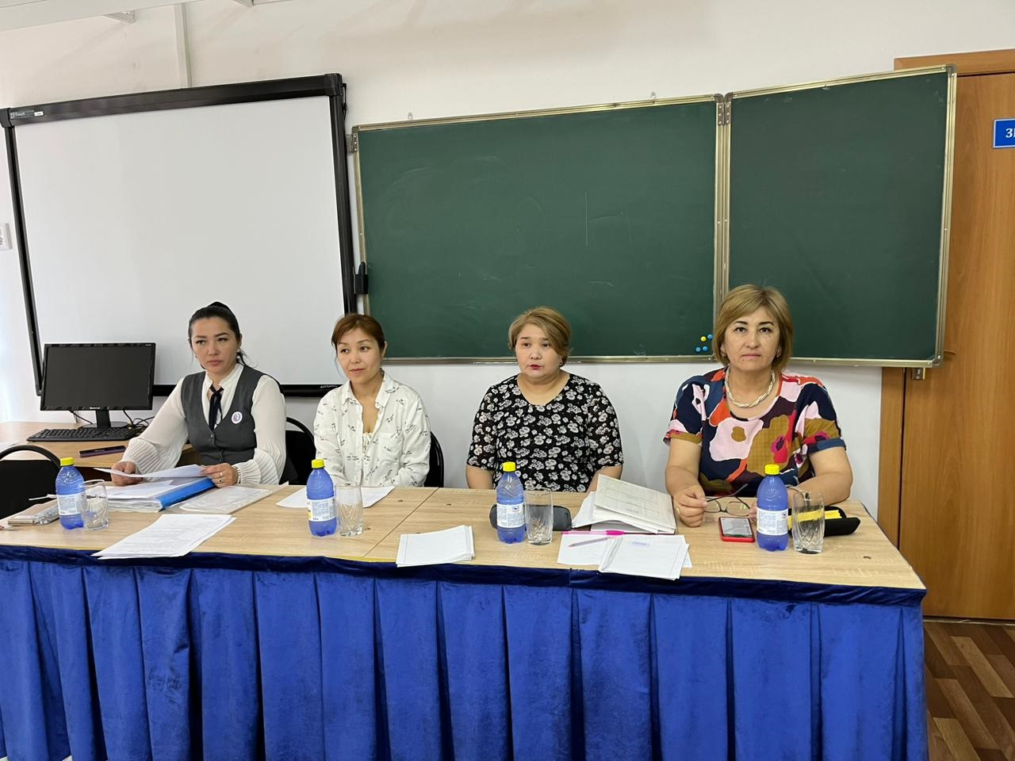
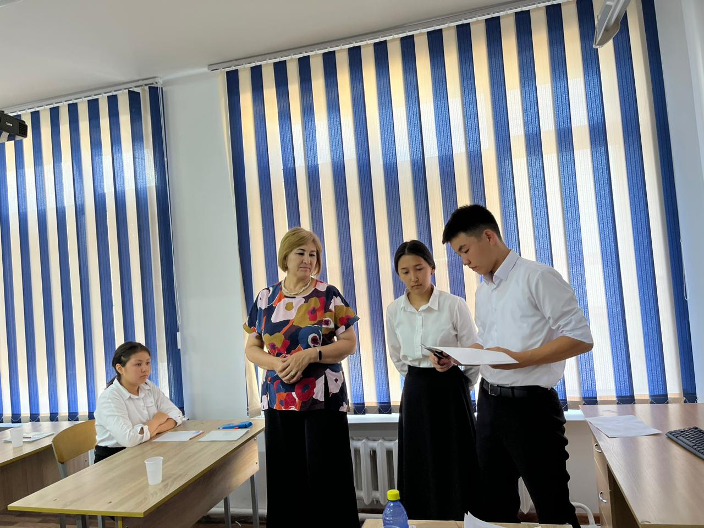
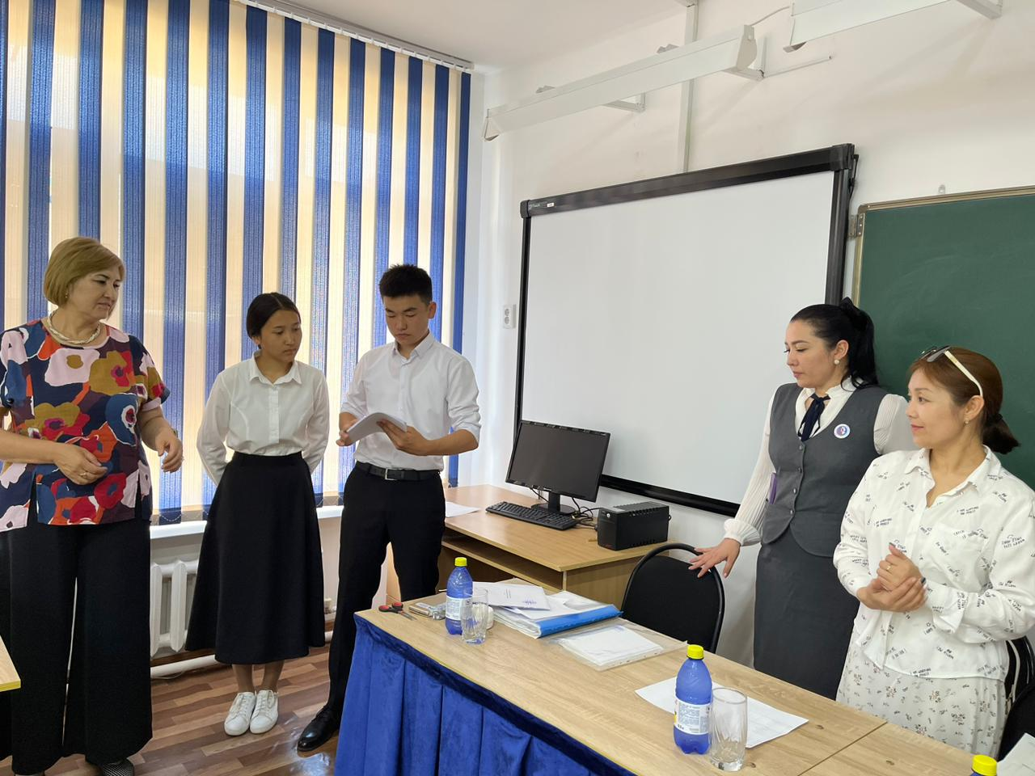
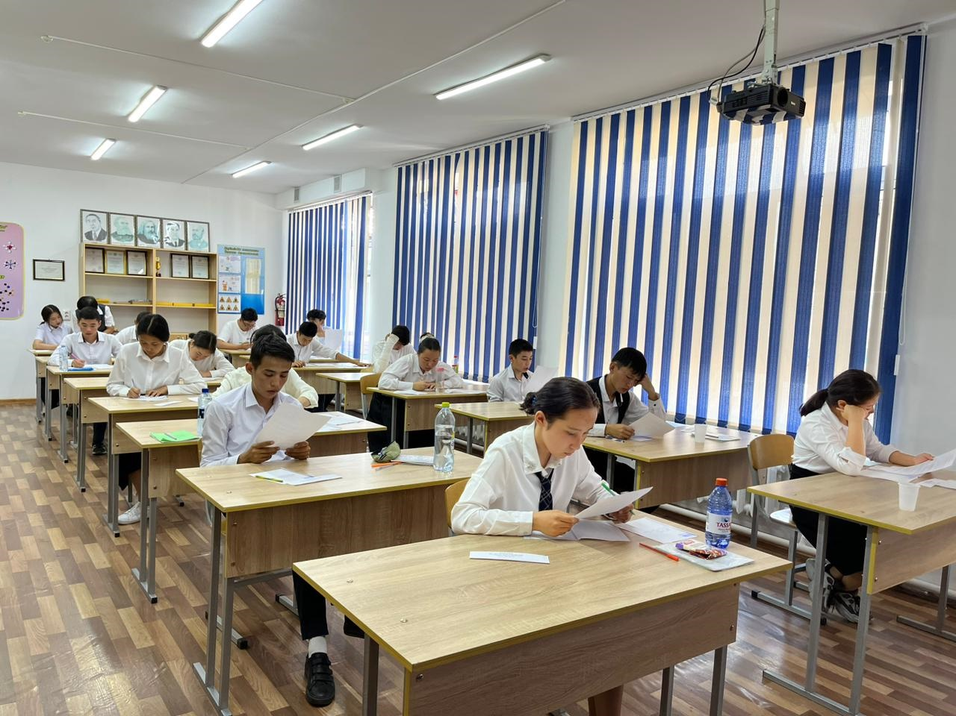
Жалпы білім беретін мектепте оқитын 9 сынып білім алушылары ушін қазақ тілі пәнінен емтихан басталды. Емтиханға мектеп бойынша 23 оқушы қатысуда. Емтихан материалы 8:45те комиссия мүшелері алдында ашылды. Оқушыларға алғашқы сыннан сүрінбей өтулеріне тілектестік білдіреміз

